Slide 1
Ano letivo 2024/2025
Reunião de pais

Slide 2
Ordem de trabalhos
Apresentação do Projeto Educativo do Infantário para o próximo triénio;
Apresentação dos Projetos Curriculares de Grupo pré escolar e creche;
Apresentação do Plano Anual de Atividades;
Normas de funcionamento;
Outros assuntos de interesse.

Slide 3
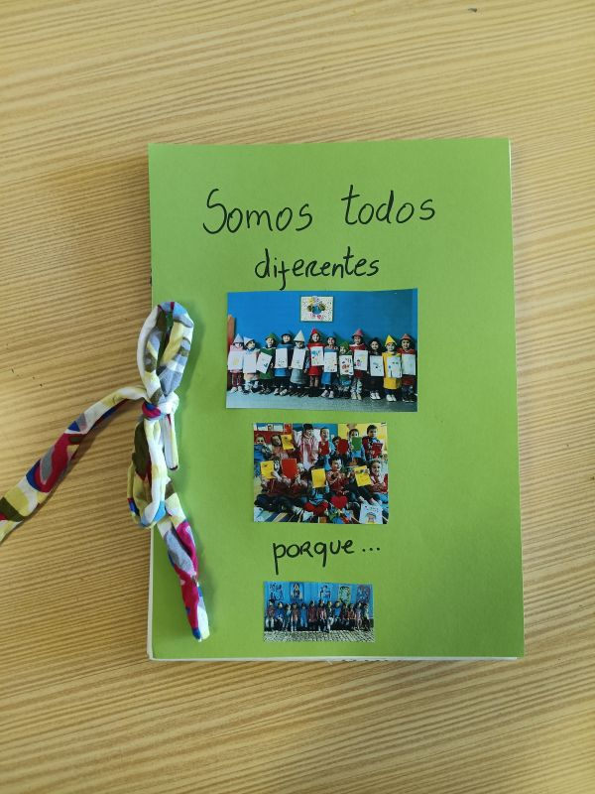
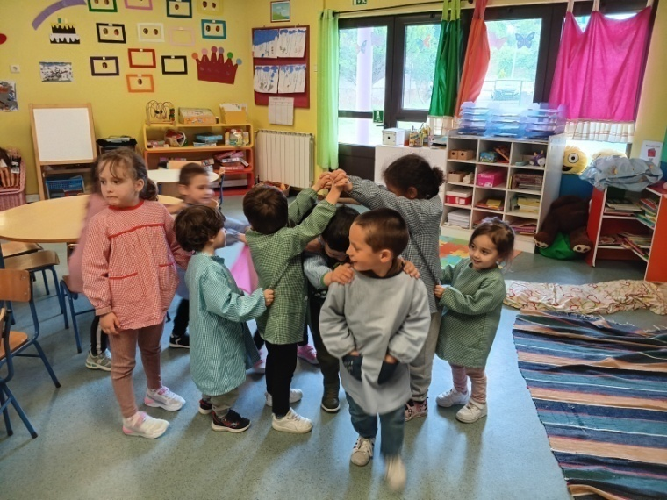
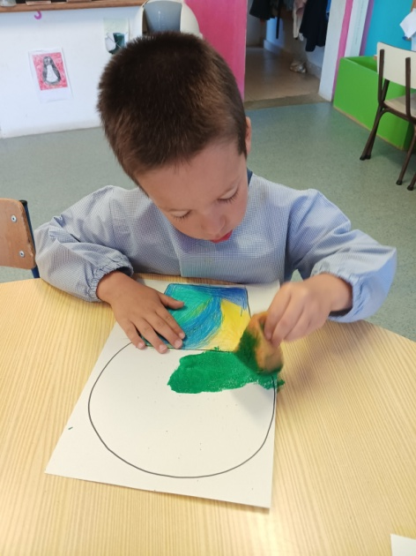
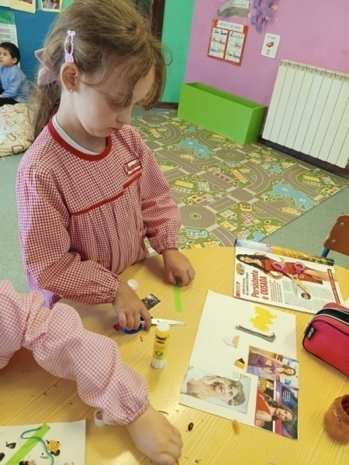
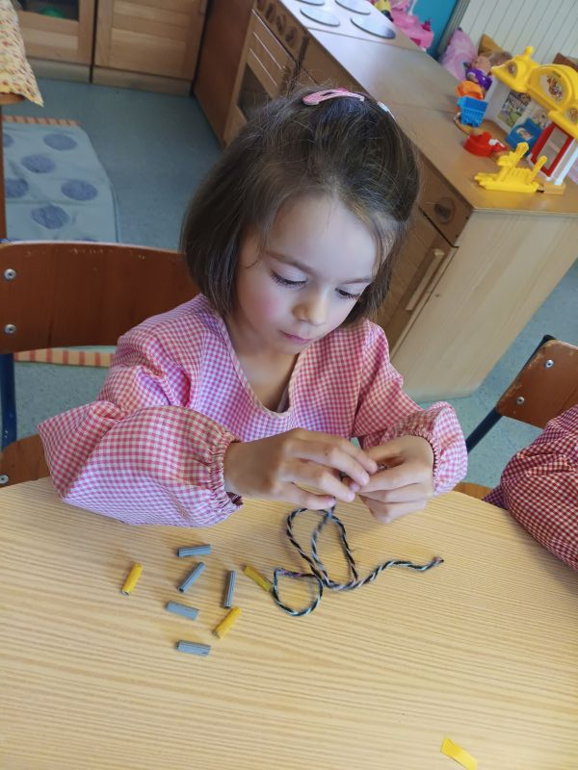
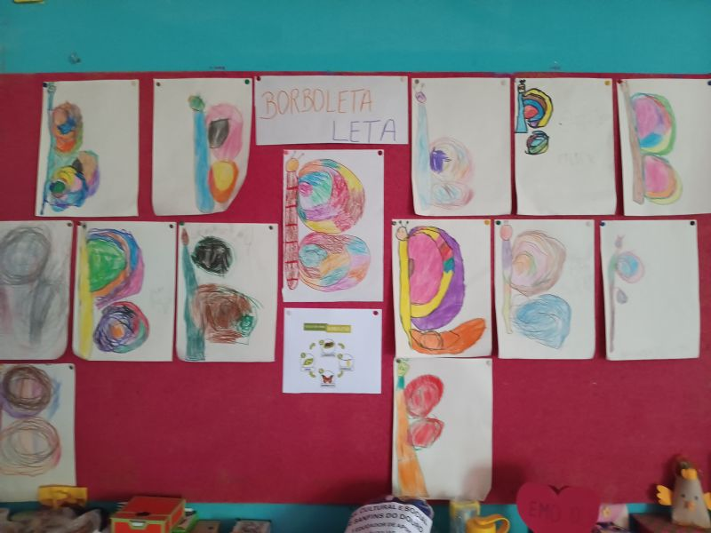
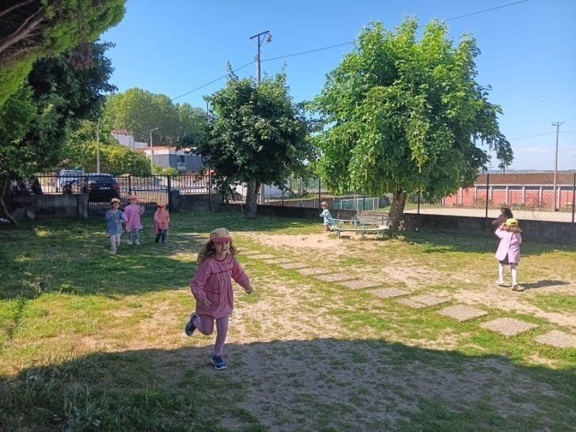
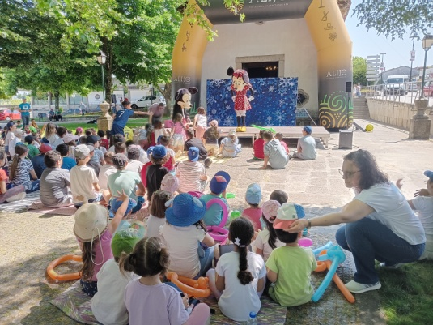
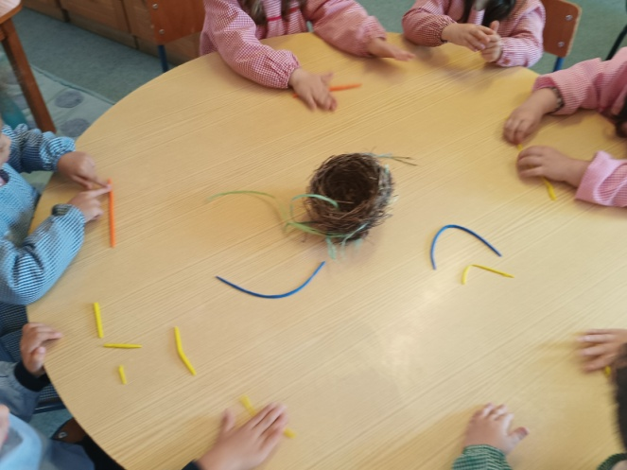
2023/2024 Fim do Projeto Educativo “Um Planeta, uma Vida”

Slide 4
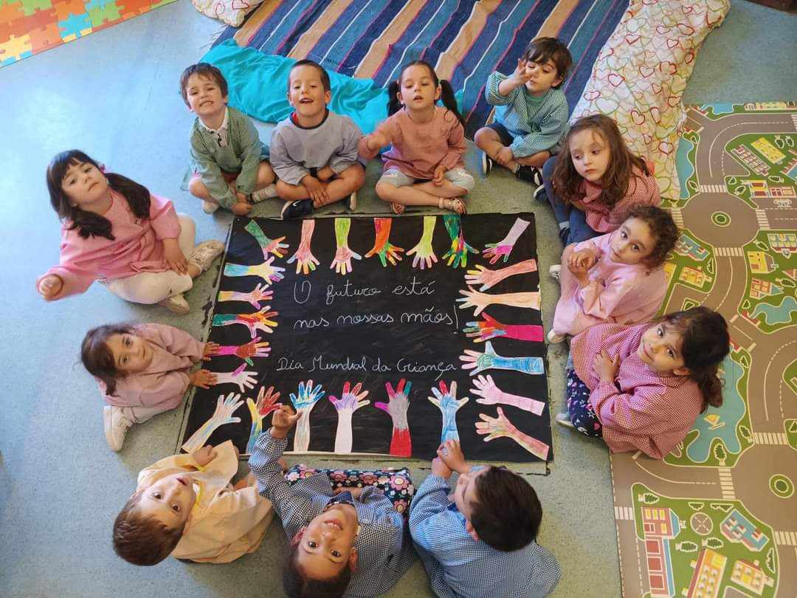
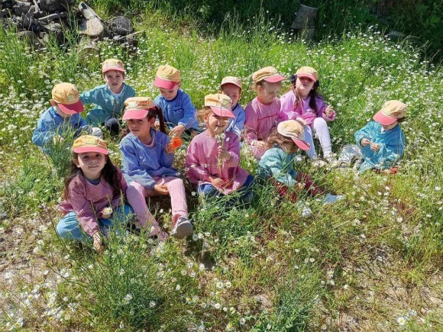
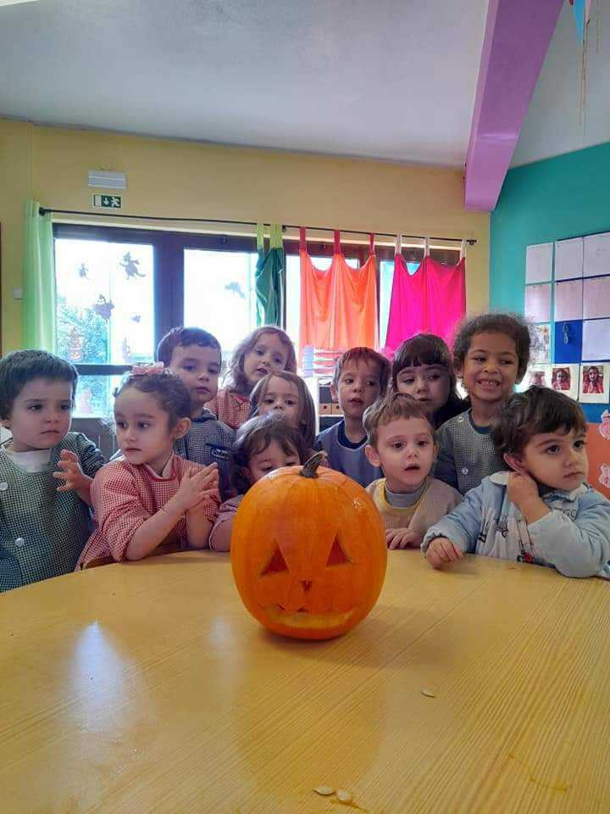
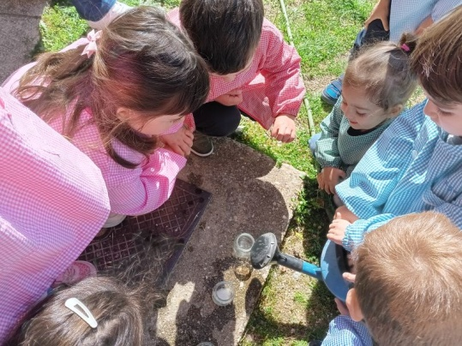
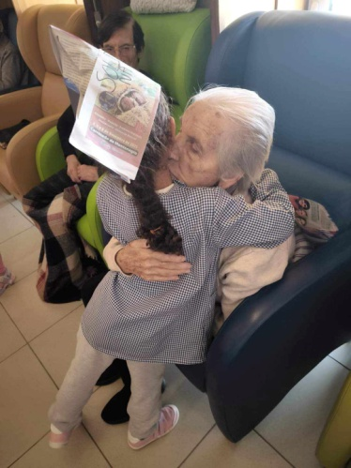
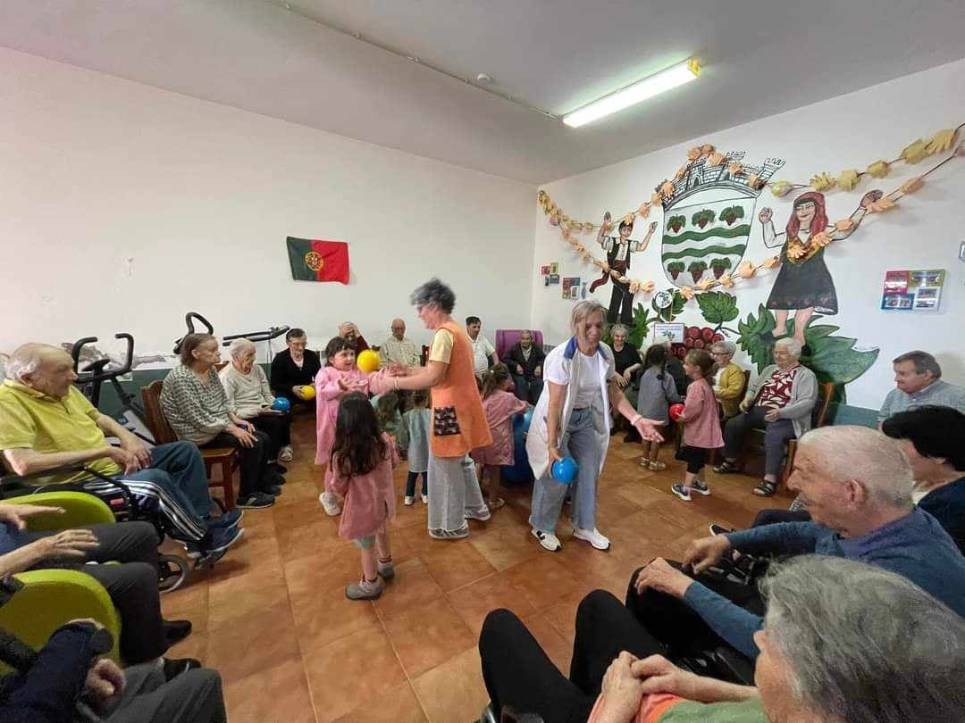
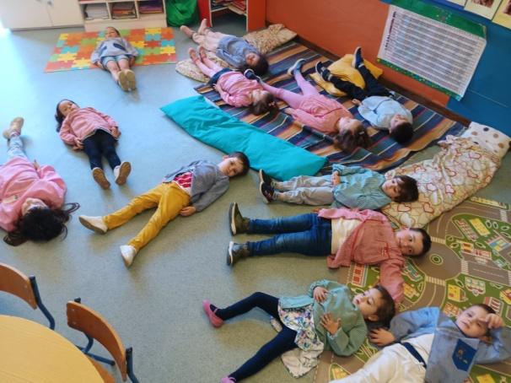
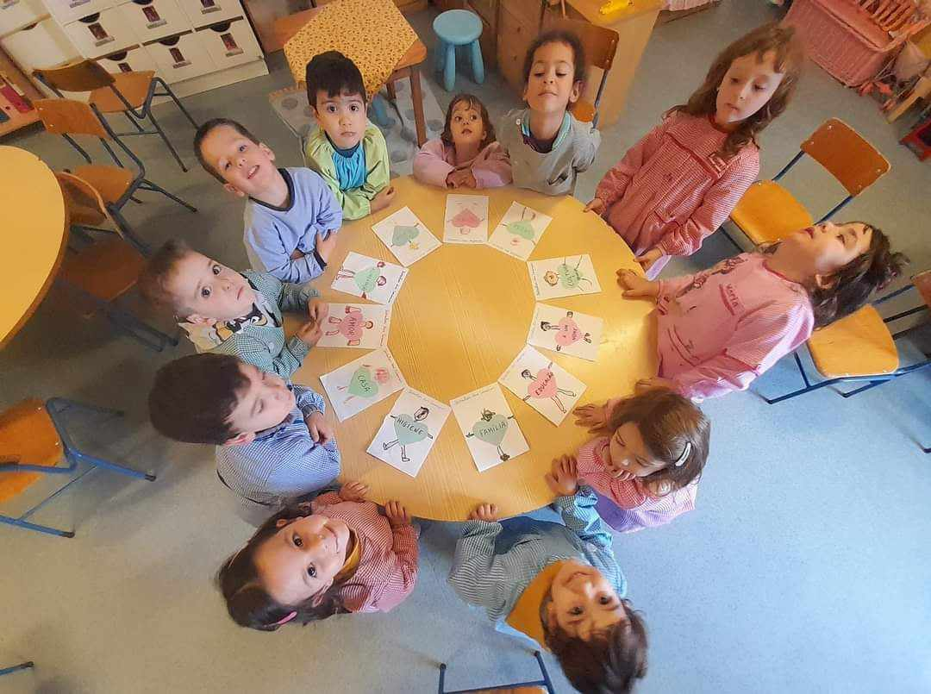
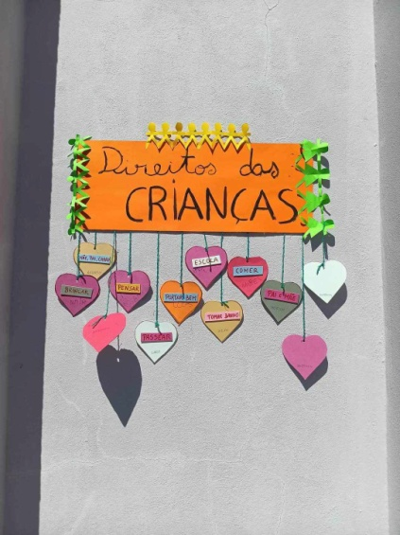
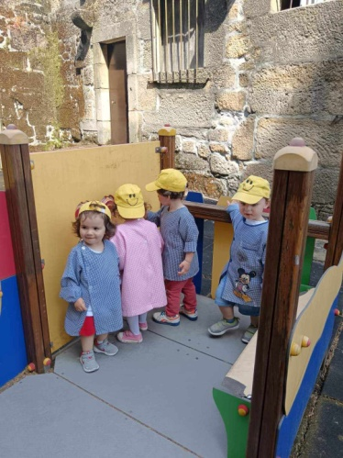
2023/2024 Fim do Projeto Educativo “Um Planeta, uma Vida”

Slide 5
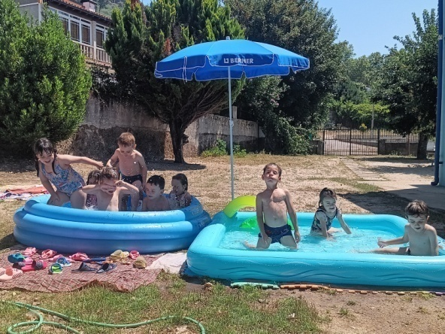
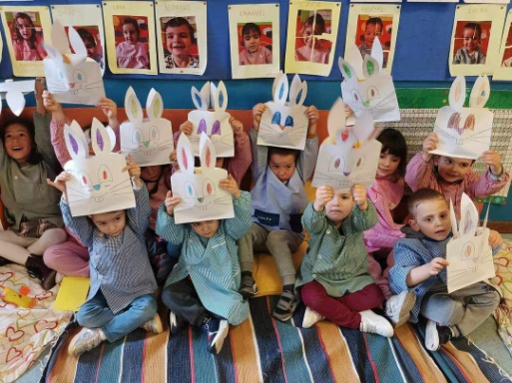
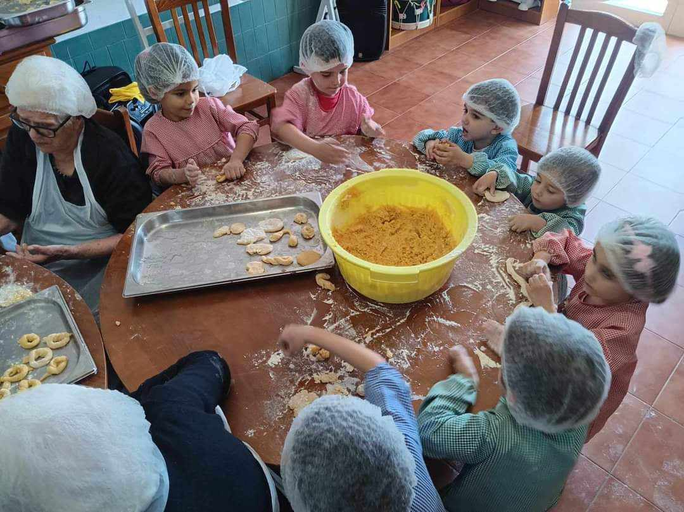
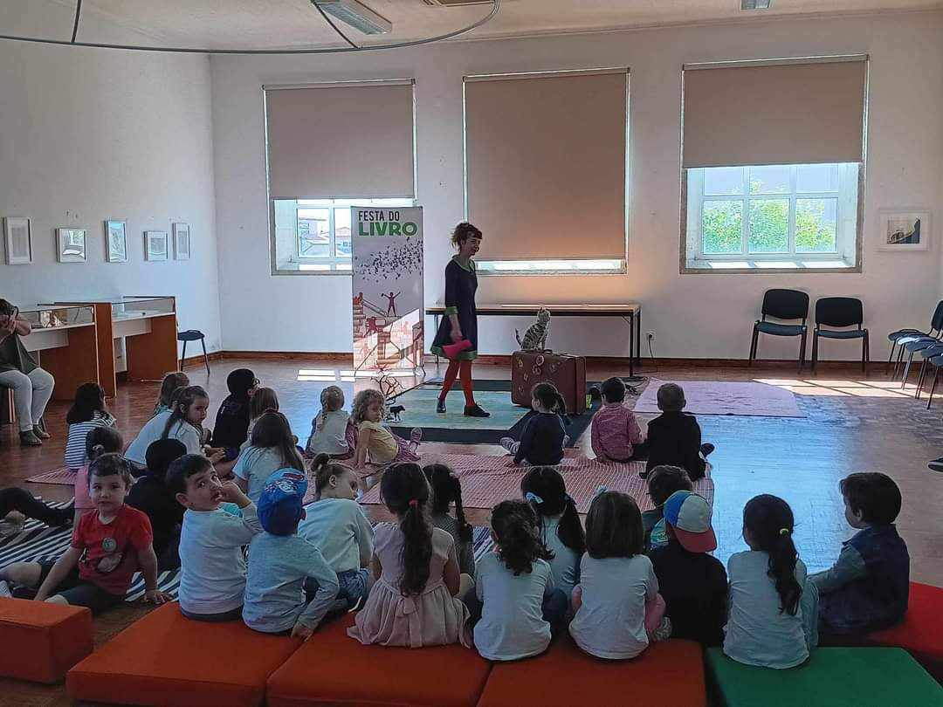
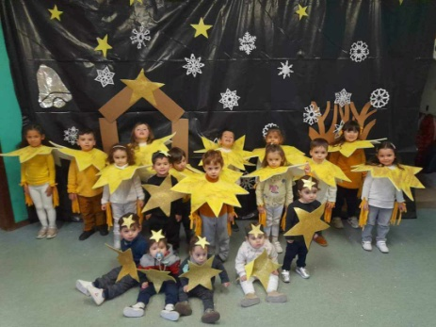
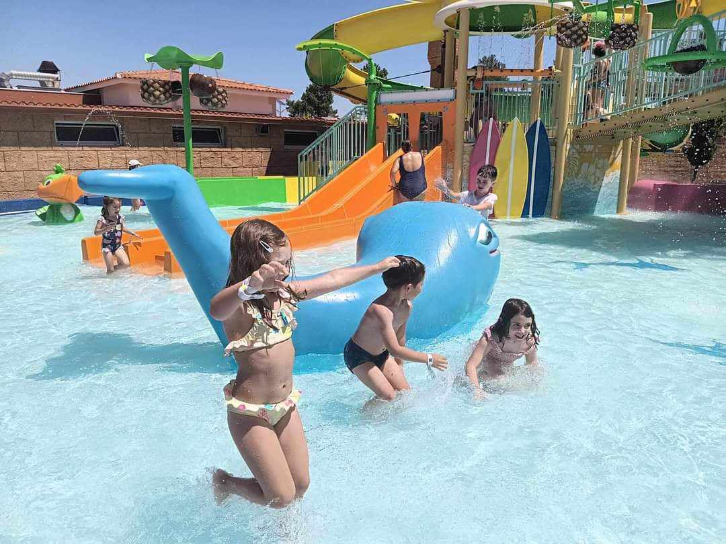
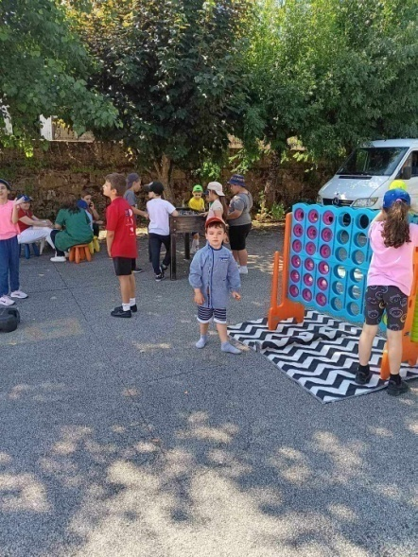
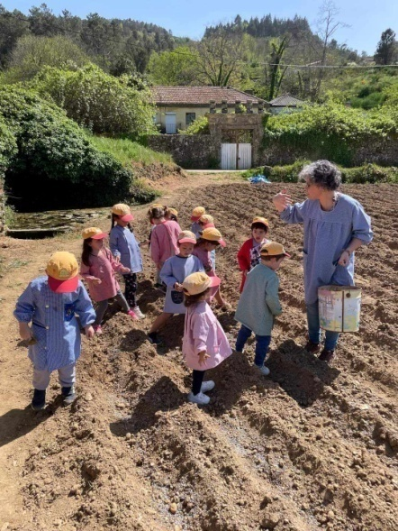
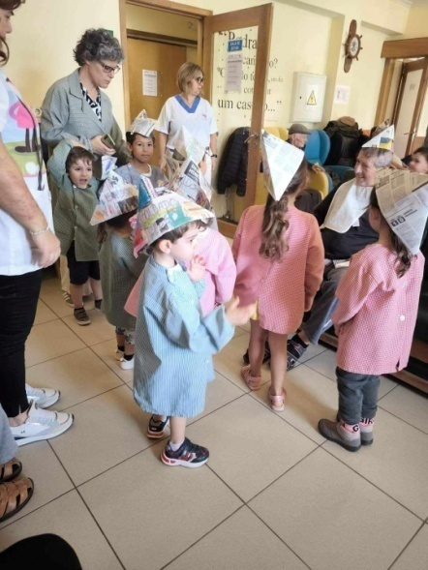
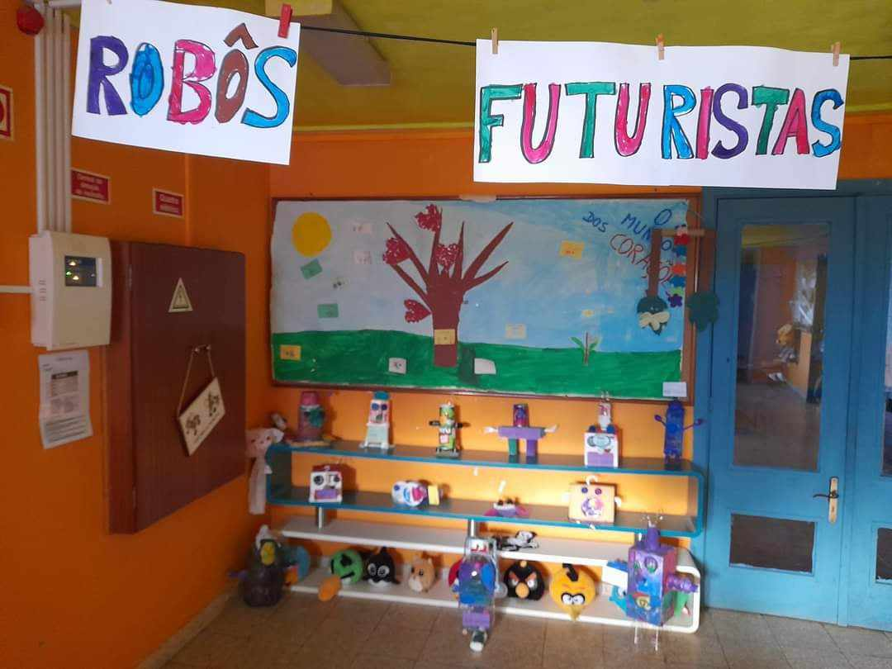
2023/2024 Fim do Projeto Educativo “Um Planeta, uma Vida”

Slide 6
Projeto Educativo
O que é?
Documento que consagra a ação educativa da instituição:
Os princípios;
Os valores;
As metas;
As estratégias.

Slide 7
Projeto Educativo
Os Princípios
Contribuir para o processo de desenvolvimento e crescimento da criança, conduzindo à prestação de um serviço de qualidade a todos os níveis.
Regemo-nos por princípios como a motivação, inovação, qualidade, ética, profissionalismo, dedicação, transparência e respeito social.

Slide 8
Projeto Educativo
Os valores
Apostamos numa educação de verdade e não de aparência, com princípios sólidos e de valores humanos, tais como:
igualdade, amor, afeto, alegria, verdade, sinceridade, solidariedade/partilha, confiança, respeito e responsabilidade.

Slide 9
Projeto Educativo
As metas
Formar crianças responsáveis, intervenientes, criticas, autónomas e criativas.
Contribuir para a formação integral de todas as crianças.
Promover aprendizagens realmente significativas através da experimentação e manipulação de materiais.
Ver crianças felizes e com uma boa auto estima.

Slide 10
Projeto Educativo
As estratégias
Utilizar um modelo pedagógico aberto, flexível e integrador, em que as crianças (re)constroem o seu próprio conhecimento.
Alem disso, fomentamos a participação ativa dos pais no processo de aprendizagem.

Slide 11
Projeto Educativo da Instituição Triénio 2024/2025, 2025/2026,2026/2027
Abraçar o Mundo

Slide 12
Projeto Educativo “Abraçar o Mundo”
Porquê?
É nossa vontade despertar para o conhecimento e exploração do mundo enquanto contexto físico e de relações sociais, criando um ambiente de comunicação onde a criança escuta, observa e expressa o que sente/pensa.

Slide 13
Projeto Educativo “Abraçar o Mundo”
O que queremos mudar?
Contribuir para um mundo mais sustentável e melhor para viver.
O destino do planeta está na mão das nossas crianças.
É importante que, desde pequenos, aprendam a racionalizar os recursos e a contribuir na luta contra as mudanças climáticas.

Slide 14
Projeto Educativo “Abraçar o Mundo”
Como fazer?
Trabalhar com as crianças de forma integral, promovendo um maior estimulo a nível pessoal e social.
Promover o contacto com a natureza e a diversidade cultural.

Slide 15
Projeto Curricular de grupo (PCG)
O que é?
É um documento que decreta quais as prioridades nas aprendizagens e no desenvolvimento do grupo, de acordo com os seus interesses e necessidades.

Slide 16
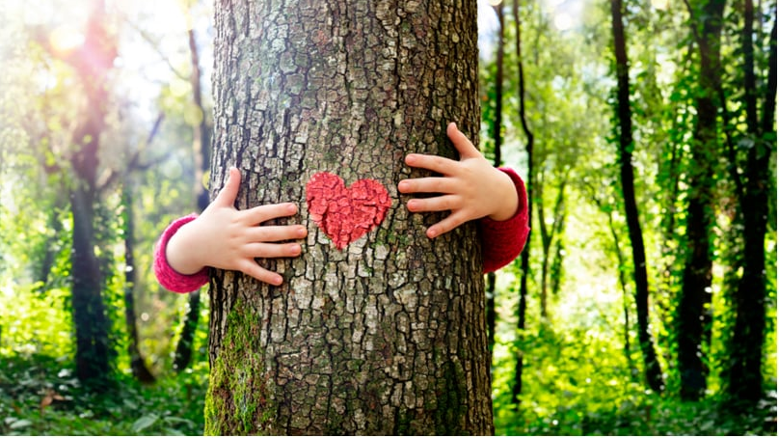
Projeto Curricular de grupo
Brincar ao sabor do vento

Slide 17
PCG Brincar ao sabor do vento
Porquê?
Ainda nos estamos a recompôr do impacto covid 19
Passamos a trabalhar muito mais em sala e tem sido de forma muito lenta que temos vindo a sair.
Acredito que o brincar livremente e de forma orientada, ao ar livre, é muito benéfico e necessário para o desenvolvimento da criança.

Slide 18
PCG Brincar ao sabor do vento
Então…
Vamos aproveitar todas as experiencias e desafios que o mundo exterior nos proporciona para potenciar um crescimento saudável, contribuindo para o desenvolvimento das crianças em todas as áreas de conteúdo previstas nas Orientações Curriculares Para a Educação Pré-escolar(OCEPE)

Slide 19
PCG Brincar ao sabor do vento
Como?
Dinamizar atividades e partes da rotina diária no exterior do infantário
Visitas de estudo
Jogos
Realização de experiências
Leitura e criação de livros
Registos
Atividades individuais
Atividades em pequeno grupo
Atividades em grande grupo

Slide 20
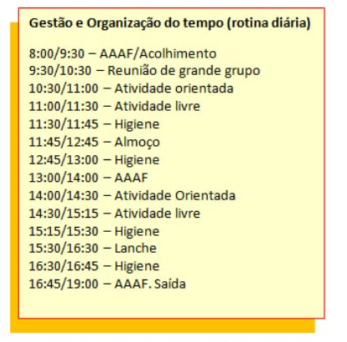
PCG Brincar ao sabor do vento
Gestão e organização do tempo (diário)

Slide 21
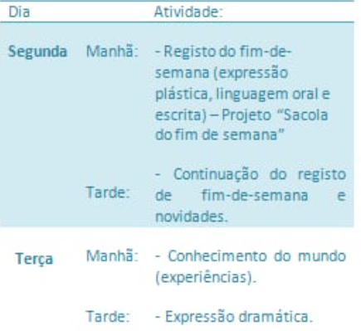
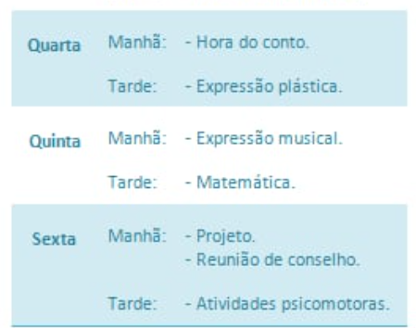
PCG Brincar ao sabor do vento
Gestão e organização do tempo (semanal)

Slide 22
PCG Brincar ao sabor do vento
Desafio para este ano letivo:
Transformar o espaço exterior do infantário, tornando-o mais rico e impulsionador de diversas brincadeiras e atividades desafiadoras

Slide 23
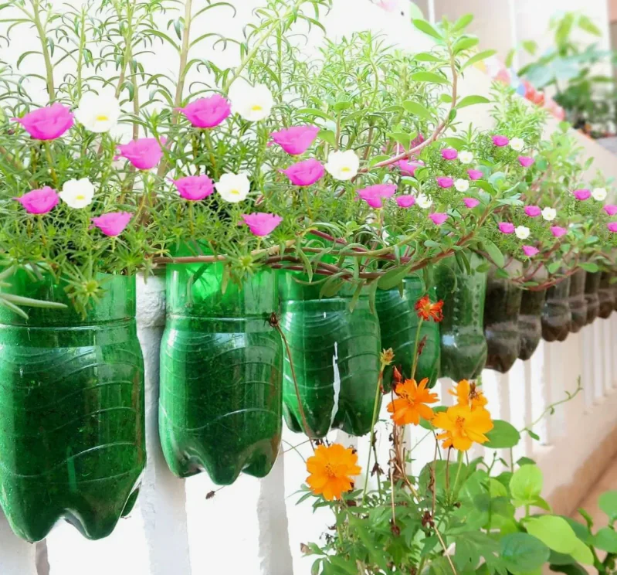
PCG Brincar ao sabor do vento
Horta aromática

Slide 24
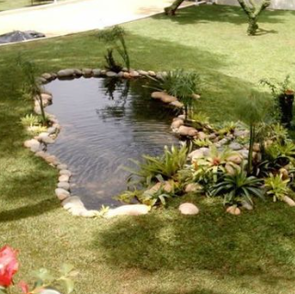
PCG Brincar ao sabor do vento
Lago natural

Slide 25
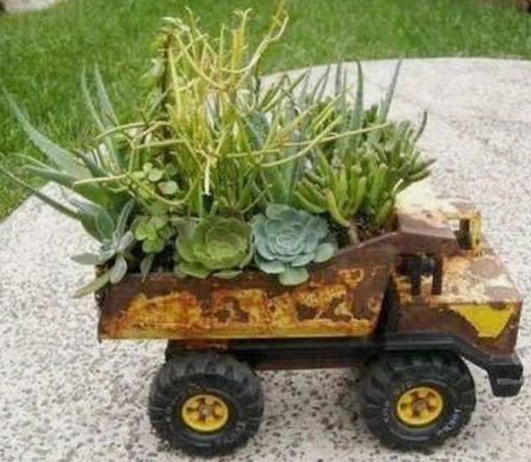
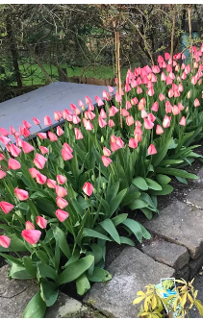
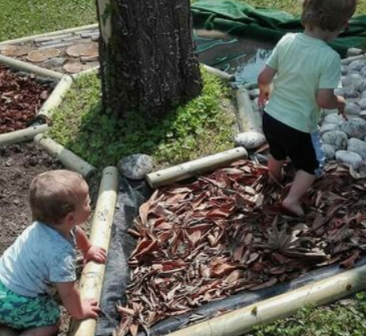
PCG Brincar ao sabor do vento
Canteiros de plantas e flores

Slide 26
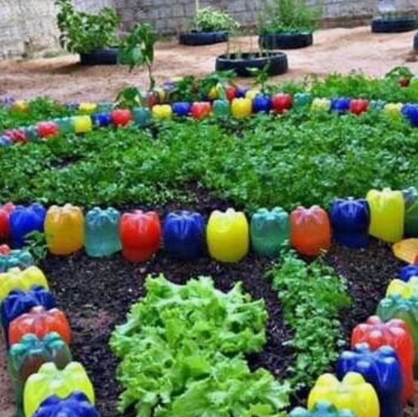
PCG Brincar ao sabor do vento
Horta dos pequeninos

Slide 27
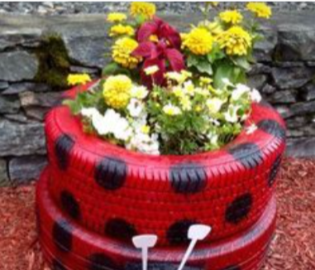
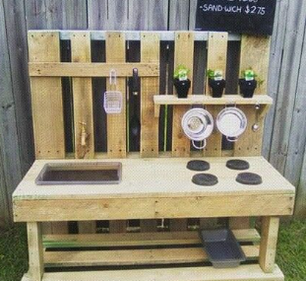
PCG Brincar ao sabor do vento
Decoração com pneus, paletes e outros materiais

Slide 28
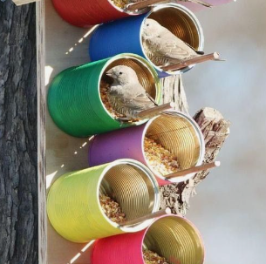
PCG Brincar ao sabor do vento
Comedouro para pássaros

Slide 29
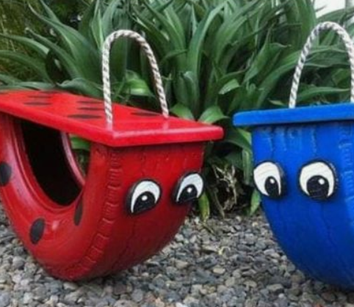
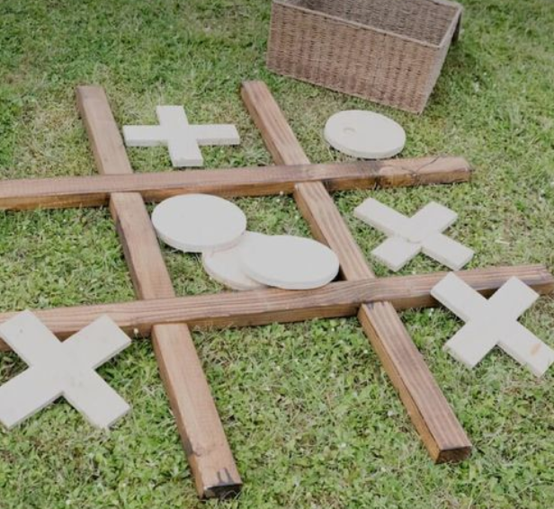
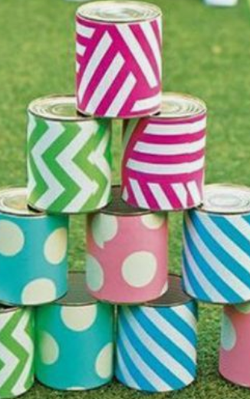
PCG Brincar ao sabor do vento
Brinquedos de jardim

Slide 30
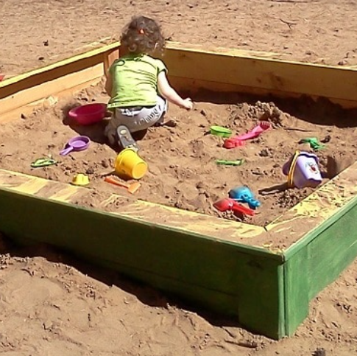
PCG Brincar ao sabor do vento
Caixa de Areia

Slide 31
PCG Brincar ao sabor do vento
Porque no jogo entre o papel e o ecrã, o último ganha 10-0, vou apostar em alguns projetos de leitura

Slide 32
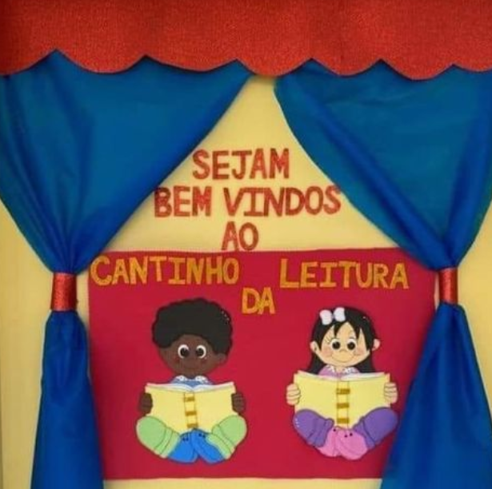
PCG Brincar ao sabor do vento
Dinamizar o cantinho da leitura

Slide 33
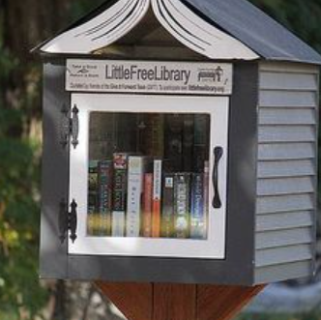
PCG Brincar ao sabor do vento
Biblioteca de rua

Slide 34
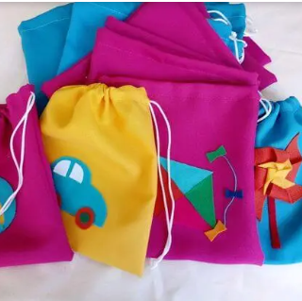
PCG Brincar ao sabor do vento
Sacola do fim semana

Slide 35
PCG Brincar ao sabor do vento
Cria a tua história a partir de uma imagem

Slide 36
PCG Brincar ao sabor do vento
A par destes projetos, serão ainda trabalhados outros temas, datas importantes e festividades que estão comtemplados no Plano Anual de Atividades.
Bom ano letivo 2024-2025 para todos nós!

